Slide 1

UNIT 4: CULTURE
DIGITAL LEARNING
Page 56

Slide 2
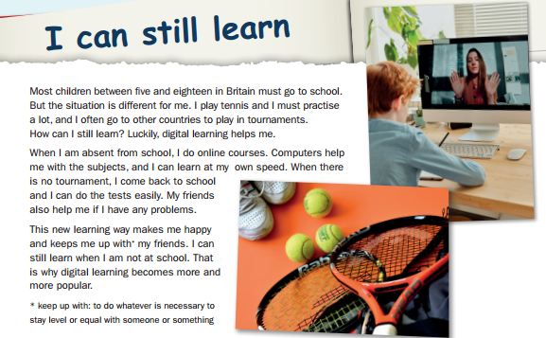


Slide 3
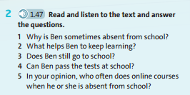
Page 56
1/ Why is Ben sometimes absent from school?
-> Because he’s a tennis player and needs time to practise and play in tournaments.
2/ What helps Ben to keep learning?
-> Digital learning helps him to keep studying.
3/ Does Ben still go to school?
-> Yes, he does. He still goes to school when there is no tournament.
4/ Can Ben pass the tests at school?
->Yes, he can do the tests easily.
5/ In your opinion, who often does online courses when he or she is absent from school?
-> For example nation athletes, artists, busy people ...

Slide 4

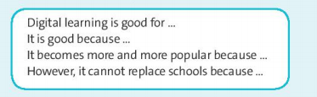
Page 56

Slide 5

* Homework: - Learn by heart all the useful expressions and the new words. - Prepare for next lesson – Progress review 2 (p.58->61)

Slide 6
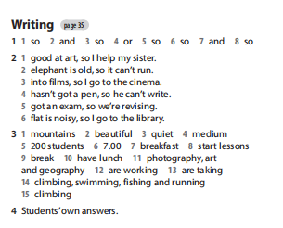
* Homework:

Slide 7
New words:
- homeschooled (adj) /ˌhəʊmˈskuːld/:
học tại nhà
- speed (n) /spiːd/:
tốc độ
- tournament(n) /ˈtɔːnəmənt/:
giải đấu
vắng học
- absent from:
- keep up with:
theo kịp

Slide 8

1/ Where is Ben?
-> He’s at home.
BEN
2/ What is he doing?
-> He’s studying.

Slide 9
Tôi vẫn có thể học
Hầu hết trẻ em từ 5 đến 18 tuổi ở Anh phải đến trường. Nhưng trường hợp của tôi thì khác. Tôi chơi quần vợt và tôi phải luyện tập rất nhiều, và tôi thường đến các quốc gia khác để thi đấu trong các giải đấu. Làm thế nào tôi vẫn có thể học được? May mắn thay, học tập kỹ thuật số giúp tôi.
Khi tôi nghỉ học, tôi tham gia các khóa học trực tuyến. Máy tính giúp tôi giải các môn học và tôi có thể học với tốc độ của riêng mình. Khi không có giải đấu, tôi trở lại trường và tôi có thể làm các bài kiểm tra một cách dễ dàng. Bạn bè của tôi cũng giúp tôi nếu tôi có bất kỳ vấn đề nào.
Cách học mới này giúp tôi cảm thấy vui vẻ và theo kịp bạn bè. Tôi vẫn có thể học khi tôi không ở trường. Đó là lý do tại sao học kỹ thuật số ngày càng trở nên phổ biến.

